Slide 1





WELCOME TO OUR WORLD

Slide 2

Python Edition
Pandas-Matplotlip

Slide 3



Slide 4

Βασικές λειτουργίες του Pandas:
Εύρεση στοιχείων σε πίνακες
Ταξινόμηση πινάκων
Μορφοποίηση στοιχείων
Ομαδοποίηση στοιχείων
Εξαγωγή δεδομένων

Slide 5

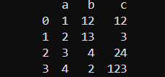
DATAFRAMES - SERIES
Στην πρώτη εικόνα απεικονίζεται ένας μονοδιάστατος πίνακας με την χρήση της pandas.Series
Στην δεύτερη εικόνα απεικονίζεται ένας δισδιάστατος πίνακας με την χρήση της pandas.Dataframe

Slide 6

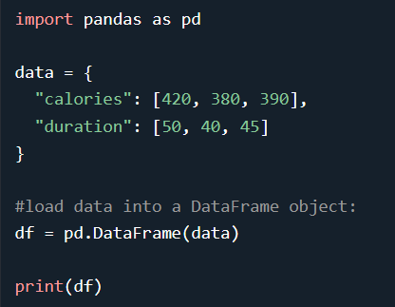
Τι τύπους δεδομένων μπορεί να δεχτεί η pandas;
ΟΛΟΥΣ ΤΟΥΣ ΤΥΠΟΥΣ ΔΕΔΟΜΕΝΩΝ

Slide 7
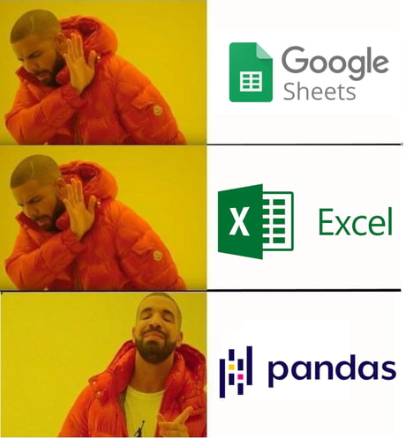

Slide 8


Εύρεση στοιχείων/γραμμών/στηλών
DataFrame.loc
DataFrame.iloc
DataFrame.at
DataFrame.iat
DataFrame[]
loc: Βασισμένο σε ονόματα.
iloc: Βασισμένο σε θέσεις.
at: Γρήγορη πρόσβαση βάσει ονομάτων.
iat: Γρήγορη πρόσβαση βάσει θέσεων.
[]: Weird af

Slide 9
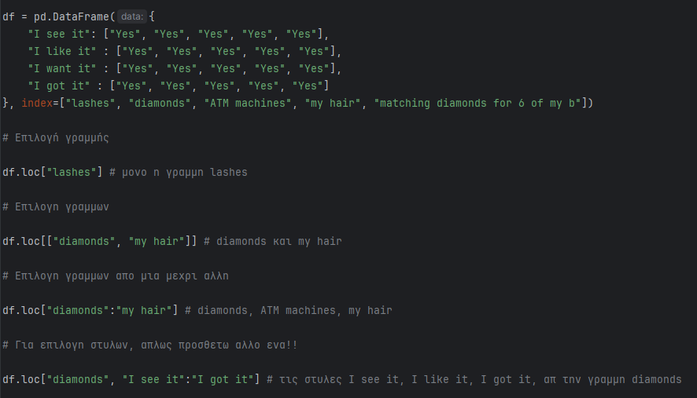
Αναλυτικότερα:
DataFrame.loc
Χρησιμοποιείται για επιλογή γραμμών και στηλών βάσει ονομάτων/ετικετών.
Υποστηρίζει slicing με ονόματα.
Παράδειγμα:
DataFrame[]
Η επιλογή μέσω σκέτου DataFrame είναι πολύ περίεργη και όχι demure ούτε mindful ωστόσο, την αναφέρουμε για λογούς πληρότητας.

Slide 10
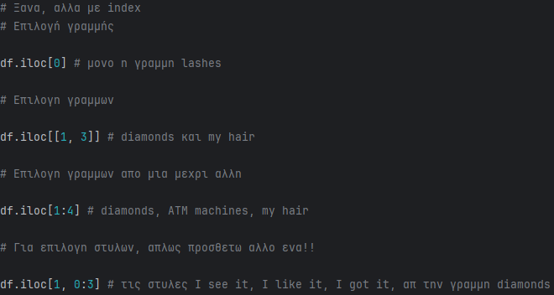
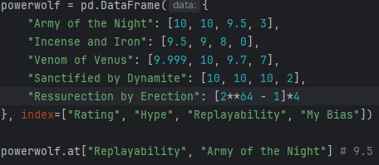

DataFrame.iloc
Χρησιμοποιείται για επιλογή γραμμών και στηλών βάσει αριθμητικών θέσεων/ευρετηρίου.
Χρήσιμο όταν δεν υπάρχουν ονόματα.
Παράδειγμα:
DataFrame.at
Χρησιμοποιείται για γρήγορη επιλογή μεμονωμένης τιμής βάσει ετικετών.
Πιο αποδοτικό για συγκεκριμένα στοιχεία.
Παράδειγμα:

Slide 11
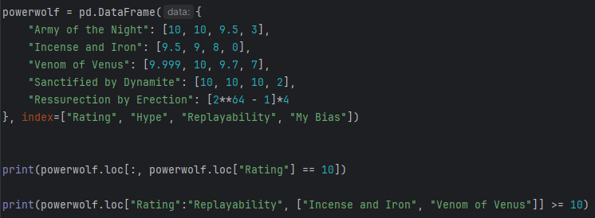

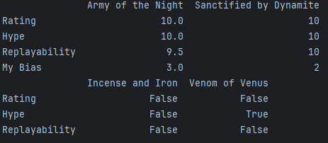
DataFrame.iat
Παρόμοιο με at, αλλά για επιλογή με αριθμητικές θέσεις.
Πολύ γρήγορο για συγκεκριμένα στοιχεία.
Παράδειγμα:

Slide 12

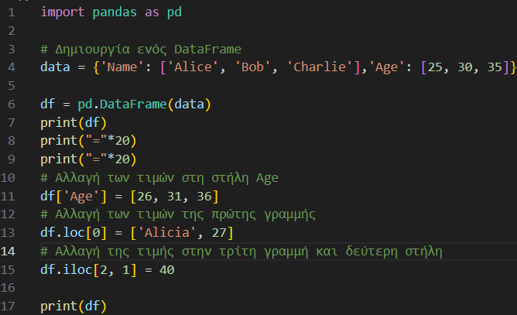
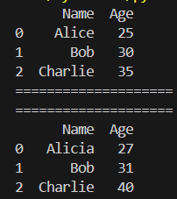
Πώς αλλάζω τιμές στήλων/γραμμών/σημείων;
Για να αλλάξω τιμές σε στήλες, γραμμές ή συγκεκριμένα σημεία σε ένα DataFrame της pandas, χρησιμοποιούμε τις: df.loc, df.iloc, df.at και df.iat

Slide 13
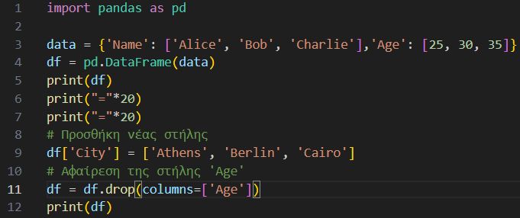
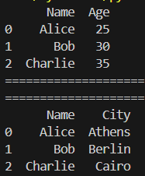

Πώς δημιουργώ/αφαιρώ στήλες;
Για να δημιουργήσουμε στήλες χρησιμοποιούμε την df[‘καινούργιο data’]=[‘στοιχείο1’, ‘στοιχείο2’,…].
Για να αφαιρέσω στήλες χρησιμοποιούμε την μέθοδο drop.

Slide 14
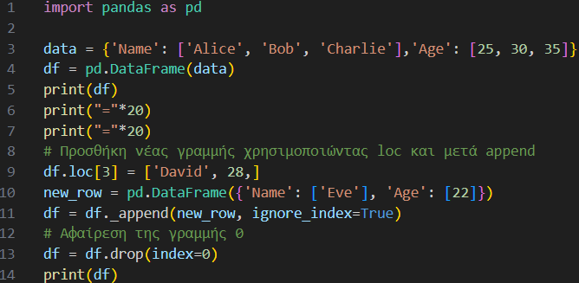
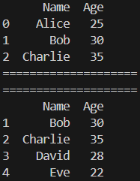

Πώς δημιουργώ/αφαιρώ γραμμές;
Για να προσθέσουμε μια νέα γραμμή, μπορείτε να χρησιμοποιήσετε τη μέθοδο loc, iloc ή append.
Όπως και με τις στήλες, για να αφαιρέσουμε μια γραμμή χρησιμοποιούμε την μέθοδο drop.

Slide 15
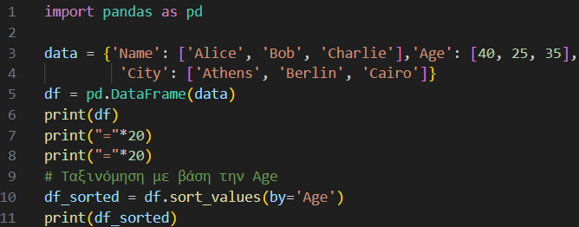
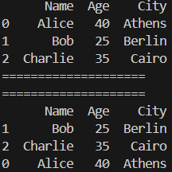

Ταξινόμηση ενός DataFrame
Για να ταξινομήσετε ένα DataFrame στην pandas, μπορείτε να χρησιμοποιήσετε τη μέθοδο sort_values. Αυτή η μέθοδος σας επιτρέπει να ταξινομήσετε τα δεδομένα σας με βάση μία ή περισσότερες στήλες

Slide 16

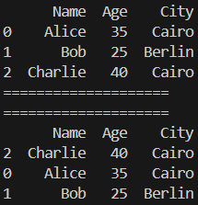

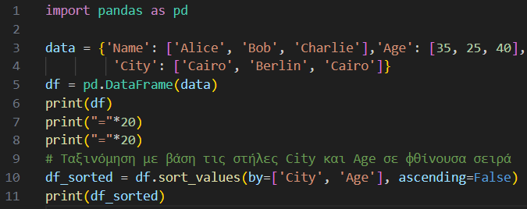
Κριτήρια Ταξινόμησης:
Ταξινόμηση με Βάση Πολλές Στήλες
Ταξινόμηση σε Φθίνουσα Σειρά

Slide 17
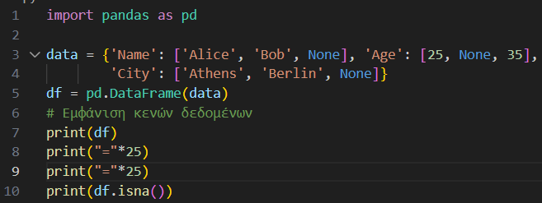
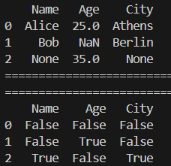

Πώς μπορώ να χειριστώ κενά στα data μου;
Η pandas προσφέρει διάφορες μεθόδους για να χειριστείτε τα κενά δεδομένα (missing values) στα δεδομένα σας:
Για να ελέγξουμε αν υπάρχουν κενά δεδομένα χρησιμοποιούμε την εντολή df.isna()

Slide 18
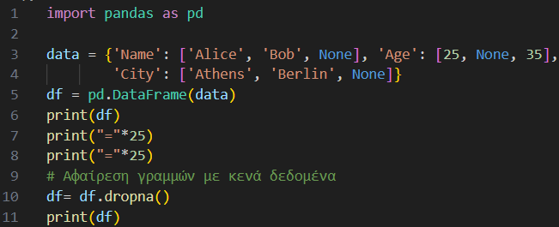
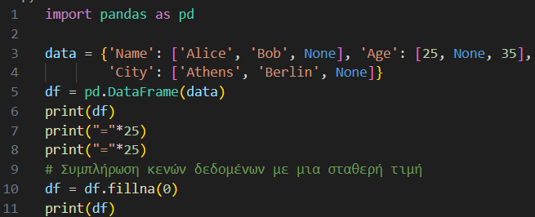
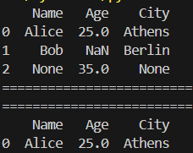
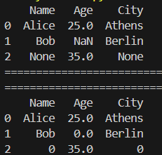

Για την συμπλήρωση των κενών δεδομένων με συγκεκριμένες τιμές, χρησιμοποιείται η εντολή df.fillna(στοιχείο)
Πλέον χρησιμοποιείται το ffill ή το bfill.
Αν θέλουμε να αφαιρέσουμε γραμμές ή στήλες με κενά δεδομένα, χρησιμοποιούμε την εντολή df.dropna()

Slide 19


Pandas και CSV
CSV:
Απλούστερος τρόπος οργάνωσης δεδομένων.
Τα στοιχεία της κάθε στήλης διαχωρίζονται (κατά προτίμηση) με (,)
Σημαντικότεροι παράμετροι:
index_col: Το index της στήλης στην οποία βρίσκονται οι τίτλοι των γραμμών.
names: Λίστα με τα ονόματα των στηλών.
header: Το index της γραμμής στην οποία βρίσκονται οι τίτλοι των στηλών.
sep: Ποιο διαχωριστικό θα χρησιμοποιηθεί (by default ΤΟ ΠΡΩΤΟ ΣΥΜΒΟΛΟ ΠΟΥ ΘΑ ΔΕΙ!!)

Slide 20
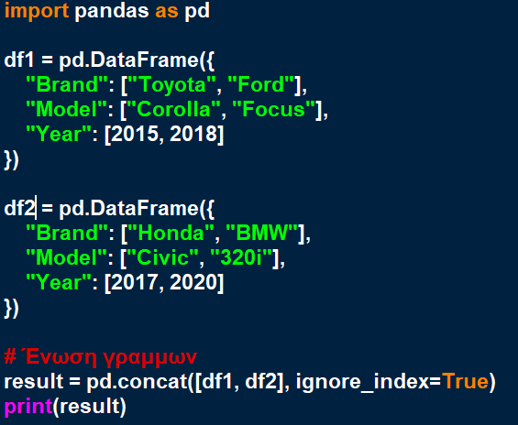

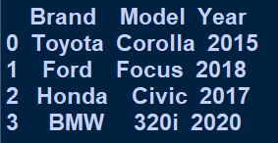
Πως ενώνουν DATAFRAME
Η συνάρτηση concat χρησιμοποιείται για την ένωση πολλών DataFrames κατά μήκος μιας διάστασης.
Είναι πολύ ευέλικτη και μας επιτρέπει να ελέγξουμε αν θέλουμε να ενώσουμε τα δεδομένα σε στήλες ή σε γραμμές.

Slide 21
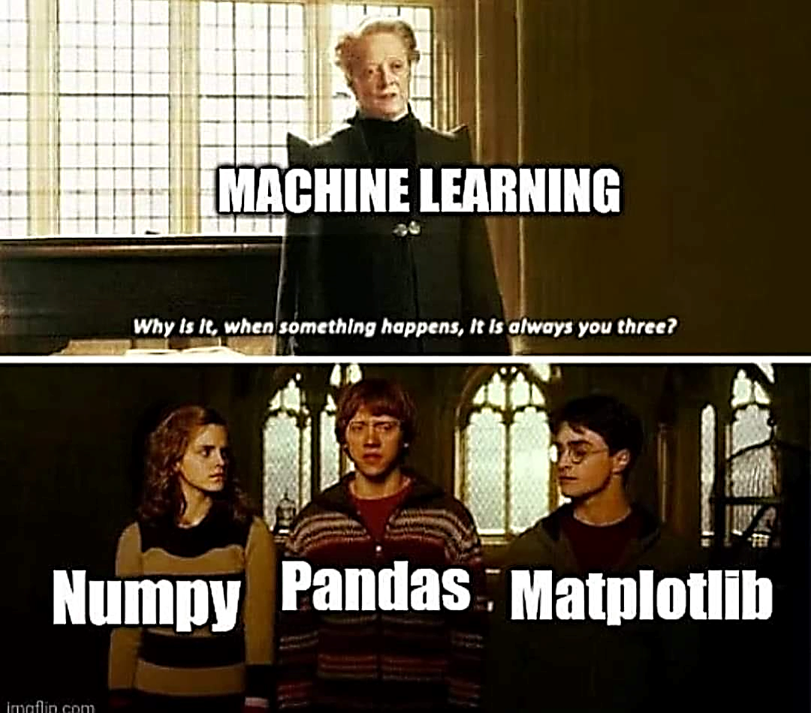

Slide 22

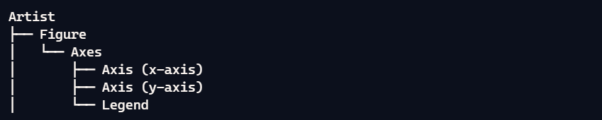
MATPLOTLIB
Κύριες Κλάσεις:
Artist: Ό,τι μπορεί να εμφανιστεί στην οθόνη είναι Artist όπως π.χ figure,Axes,lines,texts κ.λ.π
Figure: Είναι το παράθυρο ή η εφαρμογή που μπορεί να περιέχει πολλά γραφήματα (Axes).
Axes: Είναι η περιοχή όπου σχεδιάζονται όλα τα δεδομένα, η οποία περιλαμβάνει τους άξoνες x και y.
Axis: Κάθε Axis ορίζεται από έναν άξονα x και έναν άξονα y (και έναν άξονας z αν θέλουμε τρισδιάστατο γράφημα).

Slide 23

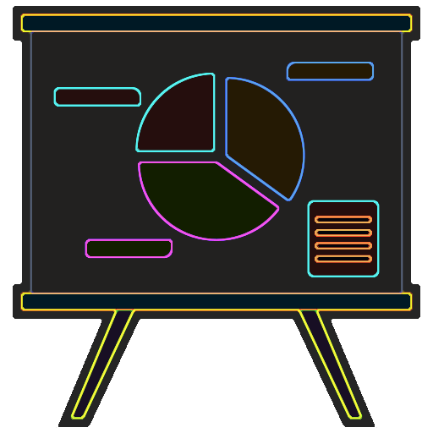
IMPLICIT VS EXPLICIT
Υπάρχουν 2 τρόποι χρήσης που υποστηρίζονται:
Implicit: καλώντας συναρτήσεις του pyplot.
Explicit: καλώντας συναρτήσεις πάνω στα Axes.
Το Implicit είναι πιο εύκολο όμως, το Explicit είναι πιο Customizable καιιιιιιι υποστηρίζεται λίγο περισσότερο σε ορισμένα μέρη. Π.χ. : τα docs έχουν παραδείγματα μόνο σε Explicit

Slide 24

Βασική Χρήση της MATPLOTLIB:
Με την Matplotlib μπορούμε να αναπαραστήσουμε γραφικά κάποια δεδομένα δημιουργώντας plots. Τα βήματα για να το πετύχουμε είναι τα εξής:
Import ‘Matplotlib’: Πρώτα πρέπει να εισάγουμε τη βιβλιοθήκη που θα χρησιμοποιήσουμε. Η Matplotlib συνήθως εισάγεται ως plt (συντομογραφία).
import matplotlib.pyplot as plt
Δημιουργία ενός figure: Ένα figure είναι το βασικό “θεμέλιο” για τη δημιουργία γραφικών δεδομένων στο matplotlib. Το plot μας εμφανίζεται μέσα στο figure. Προαιρετικά μπορούμε να χρησιμοποιήσουμε το function ‘plt.figure()’ ώστε να προσαρμόσουμε το μέγεθος του χώρου στον οποίο θα εμφανιστεί. Αλλιώς, το Matplotlib το δημιουργεί αυτόματα.
plt.figure(figsize=(10,8)) #Δημιουργία figure με πλάτος 10in και υψος 8in

Slide 25

Δημιουργία του plot: Γράφουμε ‘plt.plot(x,y)’ όπου x και y είναι το σύνολο των τιμών/συντεταγμένων του γραφήματος.
x = [1, 2, 3, 4, 5] #τιμές του οριζόντιου άξονα x
y = [5,10,15,20,25] #τιμές του κάθετου άξονα y
plt.plot(x,y) #Δημιουργία plot
Τίτλοι: Μπορούμε να “ονομάσουμε” το figure μας καθώς και κάθε άξονα ξεχωριστά. Με την εντολή ‘plt.title()’ το text θα εμφανιστεί κεντρικά πάνω, ενώ με τις ‘plt.xlabel()’ και ‘plt.ylabel()’ θα εμφανιστεί δίπλα από τον αντίστοιχο άξονα.
plt.title('Τίτλος’') #ανάθεση τλιτλου figure
plt.xlabel('αξονας X')#ανάθεση τίτλου άξονα x
plt.ylabel('αξονας Y')#ανάθεση τίτλου άξονα y

Slide 26

Υπόμνημα (Legend): Με την παρακάτω εντολή δημιουργούμε ένα legend, δηλαδή ένα υπόμνημα. Μπορούμε επίσης να αλλάξουμε τη θέση του πάνω στο figure προσδιορίζοντας το location.
plt.legend([‘Υπομνημα 1’], loc=”lower right”) #δημιουργία legend κάτω δεξιά.
Αν θέλουμε να δώσουμε και τίτλο στο υπόμνημα μας, προσθέτουμε στη παρένθεση:
‘ title = “Τίτλος” ‘, δηλαδή γίνεται:
plt.legend([‘Υπομνημα 1’], loc=”lower right”, title=”Titlos”)
Εμφάνιση του Plot: Για να εμφανίσουμε το γράφημα που δημιουργήσαμε αρκεί να γράψουμε την παρακάτω εντολή:
plt.show() #Εμφάνιση του plot μας

Slide 27

Τι μπορούμε να εμφανίσουμε με ένα plot?: Με το matplotlib μπορούμε να σχεδιάσουμε διάφορους τύπους απεικονίσεων δεδομένων. Για παράδειγμα:
1. Line Plots: Για την εμφάνιση συνεχόμενων δεδομένων (π.χ. ‘plt.plot()’)
2. Scatter Plots: Για την εμφάνιση σημείων ως κουκίδες (π.χ. ’plt.scatter()’)
3. Bar Charts: Για την εμφάνιση (π.χ. ‘plt.bar()’).
4. Histograms: Για την εμφάνιση της κατανομής δεδομένων (π.χ. ‘plt.hist()’)
5. Pie Charts: Για την εμφάνιση αναλογιών (π.χ. ‘plt.pie()’).

Slide 28
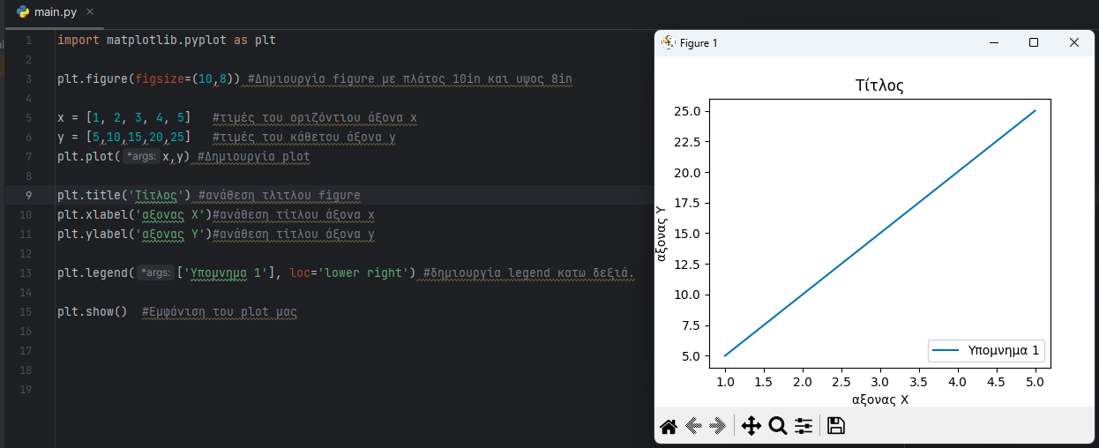

Slide 29

CUSTOMIZATION ΣΤΗΝ MATPLOTLIB:
ΧΡΩΜΑΤΑ: Διαδραματίζουν σημαντικό ρόλο στην οπτικοποίηση δεδομένων, στη μεταφορά πληροφοριών, στην επισήμανση των μοτίβων και στην οπτική εμφάνιση των γραφημάτων. Το Matplotlib προσφέρει εκτενείς επιλογές για την προσαρμογή των χρωμάτων στα plots.
import matplotlib.pyplot as plt
# Επιλογή Χρώματος
color = 'green'
plt.plot([1, 2, 3, 4], color=color)
plt.show()
x = [1, 2, 3, 4]
y = [1, 4, 9, 16]
plt.plot(x, y, marker='o', markerfacecolor='r')
plt.show()
Όπου marker=’o’ ορίζει το σχήμα των markers και το markerfacecolor=’r’ το χρώμα τους
MARKERS: Μπορείτε να χρησιμοποιήσετε το marker για να τονίσετε κάθε σημείο της γραμμής.
import matplotlib.pyplot as plt

Slide 30
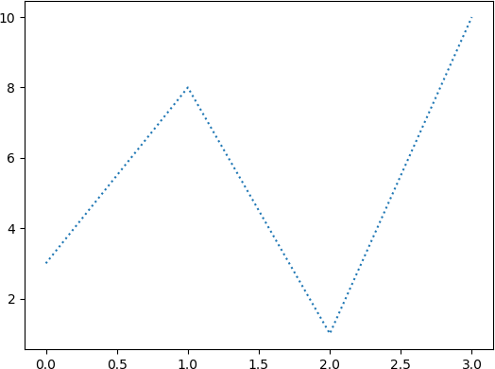

ΣΤΥΛ ΓΡΑΜΜΩΝ
Μπορείτε να χρησιμοποιήσετε το keyword linewidth για να αλλάξετε το πλάτος της γραμμής. Η τιμή είναι ένα integer ή float.
import matplotlib.pyplot as
plt import numpy as np
ypoints = np.array([3, 8, 1, 10])
plt.plot(ypoints, linewidth =
20.5) plt.show()
Μπορείτε να χρησιμοποιήσετε το keyword linestyle για να αλλάξετε το στυλ της γραμμής.
import matplotlib.pyplot as
plt import numpy as np
ypoints = np.array([3, 8, 1, 10])
plt.plot(ypoints, linestyle =
&#39;dotted&#39;) plt.show()

Slide 31

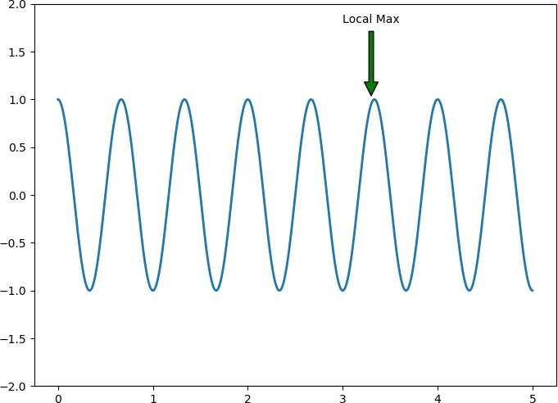
ANNOTATIONS + CUSTOM TEXT
Η συνάρτηση annotate() χρησιμοποιείται για να σχολιάσει ένα σημείο με κείμενο.
Σύνταξη: plt.annotate(s, xy, xytext=None, arrowprops=None)
Αυτή η μέθοδος δέχεται τις ακόλουθες παραμέτρους:
s: το κείμενο του σχολιασμού
xy: το σημείο (x, y) προς σχολιασμό
xytext: προαιρετική παράμετρος, είναι η θέση (x, y) στην οποία θα τοποθετήσετε το κείμενο. arrowprops: προαιρετική παράμετρος και περιέχει τύπο dict. Η προεπιλεγμένη τιμή της είναι None. Αυτή ελέγχει το στύλ του κειμένου/βέλους.
import numpy as np
fig, hello = plt.subplots()
t = np.arange(0.0, 5.0, 0.001) s =
np.cos(3 * np.pi * t)
line = hello.plot(t, s, lw = 2)
# Annotation
hello.annotate('Local Max', xy =(3.3, 1),
xytext =(3, 1.8),
arrowprops = dict(facecolor ='green', shrink = 0.05),)
plt.show()
Η συνάρτηση text() χρησιμοποιείται για την προσθήκη κειμένου μέσα στην γραφική παράσταση. Η σύνταξη προσθέτει κείμενο σε μια αυθαίρετη θέση των αξόνων.
Υποστηρίζει επίσης μαθηματικές εκφράσεις.
Σε αυτό το παράδειγμα, ο κώδικας χρησιμοποιεί Matplotlib και NumPy για να δημιουργήσει μια γραφική παράσταση της παραβολής y = x^2 στην περιοχή -10 έως 10.

Slide 32

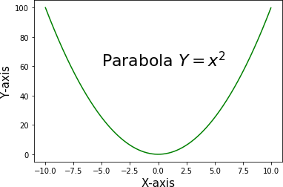
Ο κώδικας προσθέτει μια ετικέτα κειμένου "Parabola $Y = x^2$" στις συντεταγμένες ( -5, 60) εντός οικοπέδου.
Τέλος, ορίζει ετικέτες αξόνων, σχεδιάζει την παραβολή με πράσινο χρώμα και εμφανίζει την γραφική παράσταση.
import matplotlib.pyplot as plt import numpy as np
x = np.arange(-10, 10, 0.01) y = x**2
#Προσθέτω το κείμενο
plt.text(-5, 60, 'Parabola $Y = x^2$', fontsize = 22)
plt.plot(x, y, c='g’)
plt.xlabel("X-axis", fontsize = 15) plt.ylabel("Y-axis",fontsize = 15)
plt.show()

Slide 33

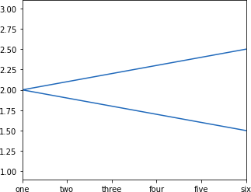
Οι συναρτήσεις set_xlim() και set_ylim() χρησιμοποιούνται για τον καθορισμό των
ορίων του άξονα x και του άξονα y αντίστοιχα. Ομοίως, οι συναρτήσεις set_xticklabels() και
set_yticklabels() χρησιμοποιούνται για τον ορισμό ετικετών tick.
import matplotlib.pyplot as plt
from matplotlib.figure import Figure x = [3, 1, 3]
y = [3, 2, 1]
#Δημιουργία νέου figure με width = 5 inches
# και height=4 inches
fig = plt.figure(figsize =(5, 4))
import matplotlib.pyplot as plt
from matplotlib.figure import Figure x =[3,1,3]
y = [3, 2, 1]
# και height = 4 inches
fig = plt.figure(figsize =(5, 4))
#Δημιουργία πρώτων axes για το figure
ax = fig.add_axes([0.1, 0.1, 0.8, 0.8])
# Προσθήκη δεδομένων για το plot
ax.plot(x, y)
ax.set_xlim(1, 2) ax.set_xticklabels((
"one", "two", "three", "four", "five", "six"))
plt.show()

Slide 34

Οι πηγές μας:
https://saturncloud.io/blog/how-to-update-a-pandas-dataframe-row-with-new-values/
https://www.geeksforgeeks.org/how-to-sort-pandas-dataframe/
https://pandas.pydata.org/docs/getting_started/intro_tutorials/05_add_columns.html#min-tut-05-columns
https://pandas.pydata.org/docs/reference/api/pandas.DataFrame.isna.html
https://pandas.pydata.org/docs/reference/api/pandas.DataFrame.dropna.html
https://pandas.pydata.org/docs/reference/api/pandas.DataFrame.fillna.html
OUR DREAMS AND OUR OWN KNOWLEDGE

Slide 35

Επιμέλεια Pandas: Γιώργος Καλλιοντζής, Μαρκέλλα Ζωάννου, Δημήτρης Δημητρόπουλος, Στέφανος Γαραβέλας, Βασίλης Βλάχος.
Επιμέλεια Matplotlib: Νίκος Γιάννακας, Βασιλική Οικονόμου, Θαλασσινή Μητριτσάκη, Δημήτρης Δημητρόπουλος.
Επιμέλεια Παρουσίασης: Μαρκέλλα Ζωάννου.

Slide 36

Σας ευχαριστούμε πολύ για τον χρόνο σας!
THE END

